Slide 1

ANÁLISIS DE LA EFICIENCIA DE LAS VPNs EN EL ACCESO GLOBAL A SERVIDORES WEB
Planificación y Explotación de Redes y Servicios
AUTOR
JAVIER LINZOAIN PEDRAZA

Slide 2
ÍNDICE
Introducción
DoE
Resultados
Conclusiones

Slide 3
INTRODUCCIÓN
Virtual Private Networks (VPNs)
Tecnología que permite crear una conexión segura y cifrada sobre una red menos segura como Internet
Ventajas:
Seguridad y privacidad: cifrado de los datos y anonimato
Protección frente a restricciones y limitaciones (“throtling”)
“Acceso a contenidos restringidos”
Inconvenientes:
Reducción de la velocidad
Problemas de conectividad
Coste
OBJETIVO
Analizar la eficiencia de las VPNs a la hora de acceder a servidores web localizados en cualquier parte del mundo
Medir el rendimiento

Slide 4
ÍNDICE
Introducción
DoE
Resultados
Conclusiones

Slide 5
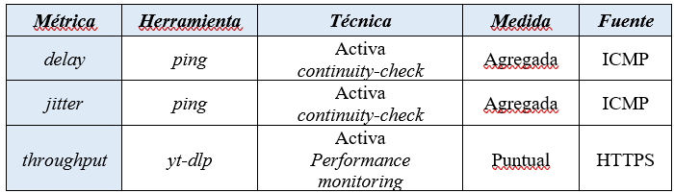
DoE - RESPUESTAS Y HERRAMIENTAS
Herramientas de medición
Herramientas de implementación
Delay Ping
Nslookup: buscar IP asociada a un dominio
Ipinfo: encontrar localización de la IP (coordenadas y región
Expressvpn: establecimiento de conexión VPN
Respuestas
Jitter Ping
Throughput yt-dlp

Slide 6
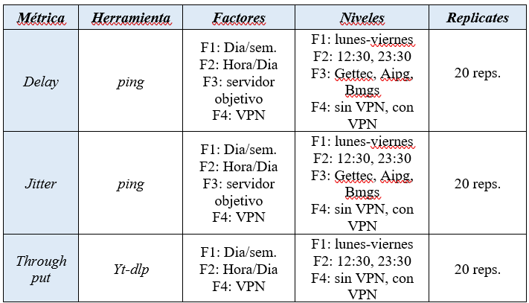
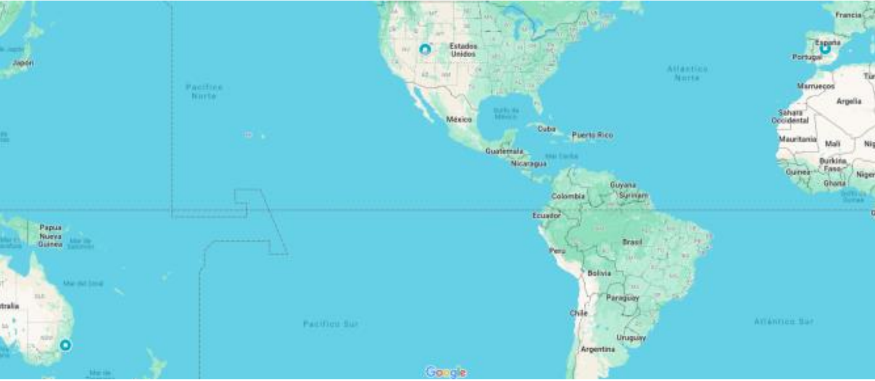
DoE - FACTORES
Dia de la semana: cualitativo y fijo. 5 niveles de factor
Hora del día: cualitativo y fijo, 2 niveles de factor, 12:30 y 23:30
Servidor objetivo: destino al que se pretende establecer conexión. Cualitativo y fijo, 3 niveles
gettec.es, bmgs.com.au, aipg-tx.org
Conexión VPN: cualitativo y fijo, 3 niveles.
Sin conexión VPN, VPN Australia, VPN EEUU
TOTAL: 90 COMBINACIONES

Slide 7
DoE – EXPERIMENTO INICIAL
Mediante Shell Scripting se programó un sistema de medida automático que tomaba las medidas de cada respuesta para todas las combinaciones de los factores.
Fase 1
Sin VPN
Fase 2
usde
Fase 3
ausy
Fase 4
Inicialización de ficheros
Configuración IPs
Registro de inicialización de medidas
Medida de 10 pings al 1er servidor
Medida de 10 pings al 2º servidor
Medida de 10 pings al 3
10 medidas del throughput mediante yt-dlp
Medida de 10 pings al 1er servidor
Medida de 10 pings al 2º servidor
Medida de 10 pings al 3
10 medidas del throughput mediante yt-dlp
Medida de 10 pings al 1er servidor
Medida de 10 pings al 2º servidor
Medida de 10 pings al 3
10 medidas del throughput mediante yt-dlp

Slide 8
DoE – EXPERIMENTO INICIAL
Mejoras:
Replicates independientes -> Tiempo de espera entre medidas
Aleatorización -> Generación de un fichero con los nombres de los servidores aleatorizados
Selección VPN más cercana a los usuarios -> Para comparar la eficiencia de la mejor forma posible
Ejemplo: acceder a un servidor de EEUU localizado en LA a través de una VPN cuyo servidor está en Boston frente a una VPN cuyo servidor está en LA

Slide 9
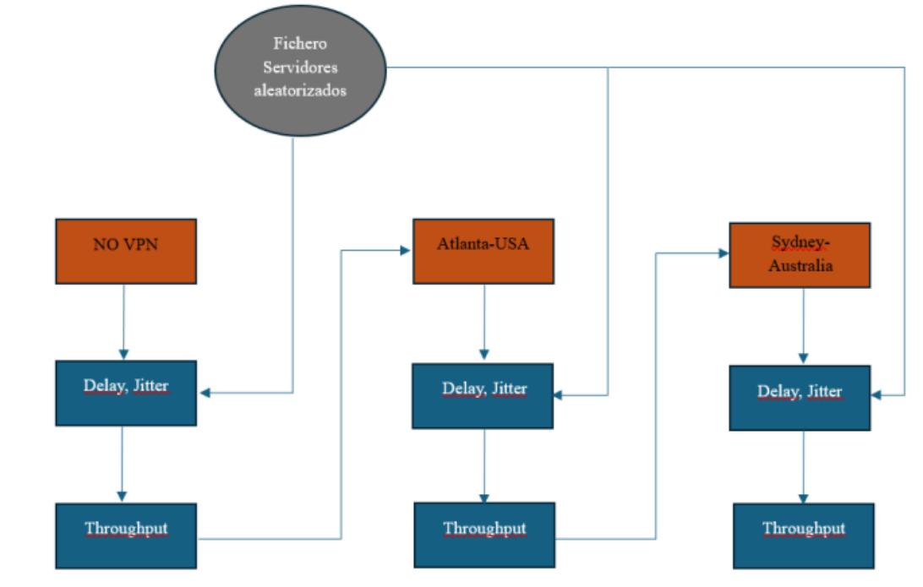
DoE – EXPERIMENTO FINAL (Pipeline)
Posibles mejoras:
Aleatorización del acceso a los servidores aleatorizando el acceso a las VPNs
Inconveniente:
Incremento del coste temporal para cada medición ya que en cada nueva conexión VPN se establece un tiempo de 3 min. Para que la red vuelva a su estado original.

Slide 10
ÍNDICE
Introducción
DoE
Resultados
Conclusiones

Slide 11
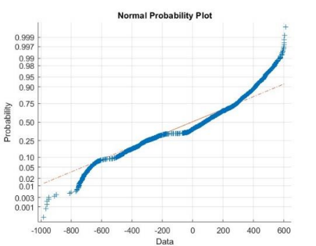
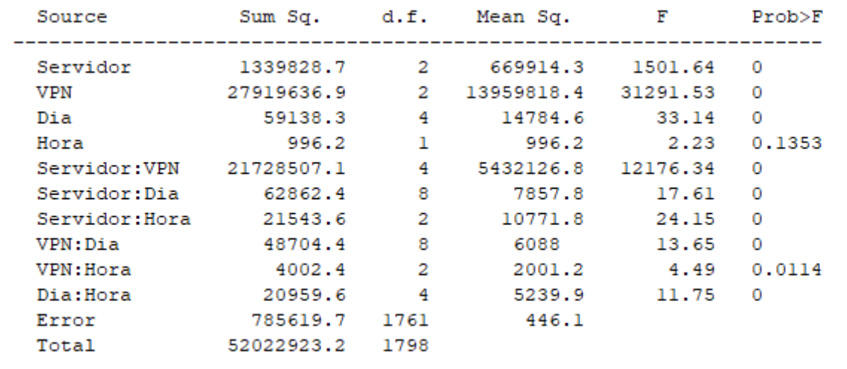
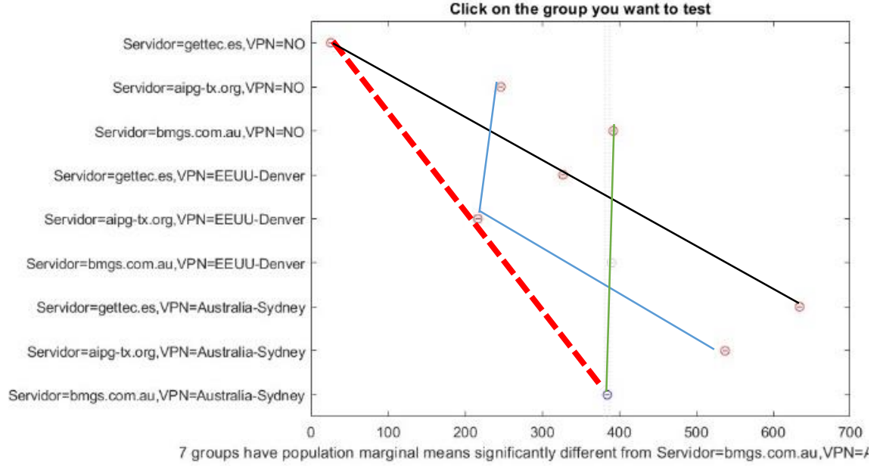
Resultados – ANOVA
Delay
Sk | k
-0.518 | 2.2763

Slide 12
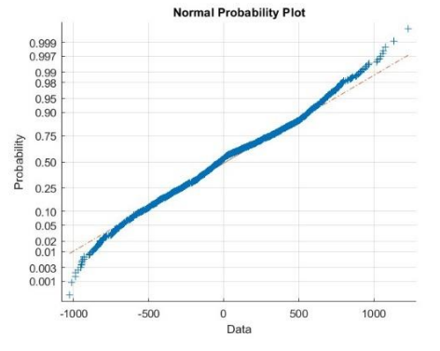
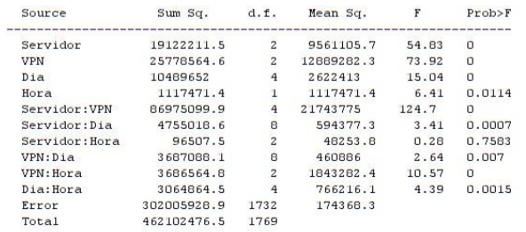
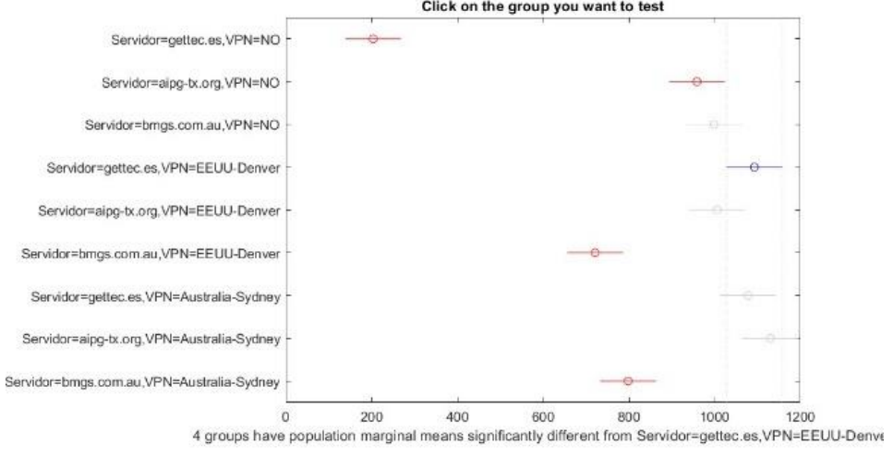
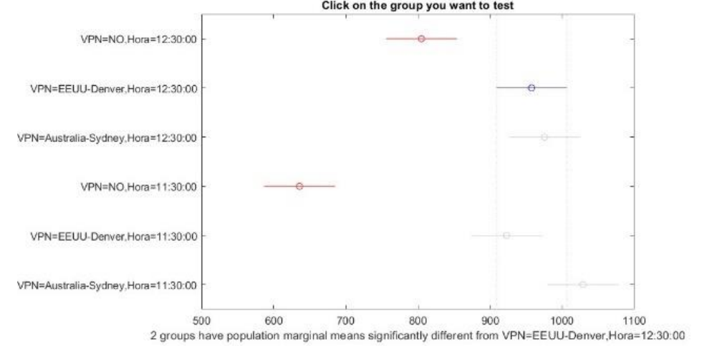
Resultados – ANOVA
Jitter
Sk | k
0.0661 | 2.5123

Slide 13
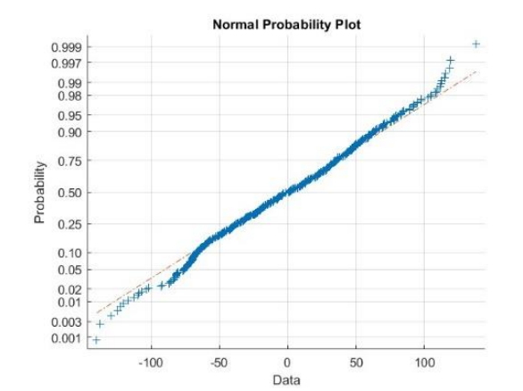
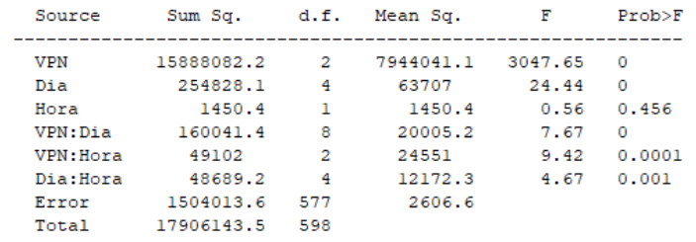
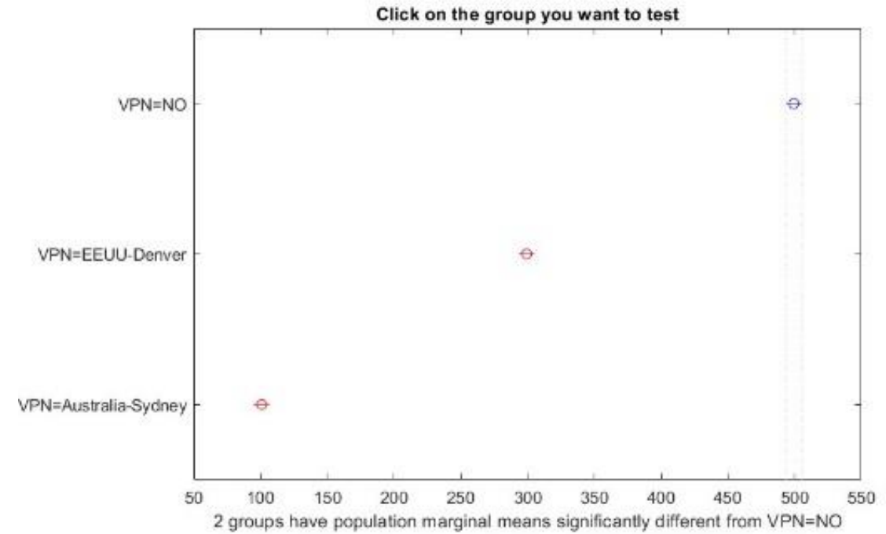
Resultados – ANOVA
Throughput
Sk | k
-0.014 | 2.6254

Slide 14
ÍNDICE
Introducción
DoE
Resultados
Conclusiones

Slide 15
CONCLUSIONES
El menor retardo para acceder a un servidor en cualquier parte del mundo se consigue mediante una conexión VPN cercana a ese servidor
Es ineficiente utilizar VPN si no se pretende acceder a servicios cercanos a esa VPN. Por ejemplo, sería ineficiente utilizar una VPN externa a España para acceder a la plataforma “prado”.
A medida que la VPN se “aleja” del origen (Granada), el Throughput disminuye.

Slide 16
Gracias por su atención

Slide 17
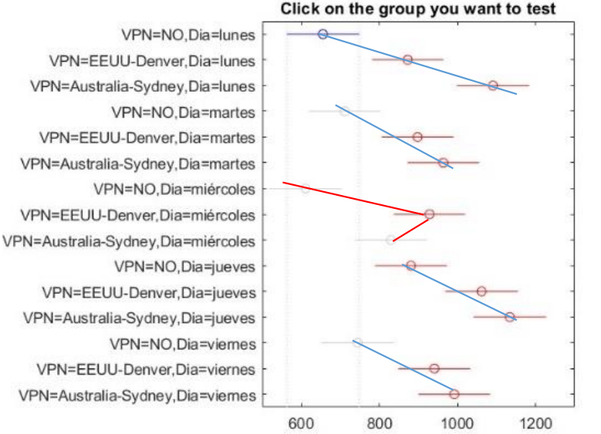
EJEMPLO DE LO QUE NO SE DEBE HACER
MS de interacción VPN-Día menor que el de los factores principales. Observamos comportamientos con misma tendencia

